Slide 1
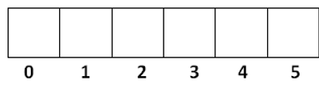
מערך של מצביעים(כתובות)
מערך מצביעים הוא מערך שכל תא בו הוא מצביע
arr
מצביע
מצביע
מצביע
מצביע
מצביע
מצביע
טיפוס המערך* שם המערך [ גודל ];
int* arr[6];

Slide 2
גישה לערך המוצבע ע"י אחד המצביעים
* שם המערך [ אינדקס ];
int* arr[6];
arr
מצביע
מצביע
מצביע
מצביע
מצביע
מצביע
*arr[0] יפנה לערך המוצבע ע"י המצביע הנמצא בתא הראשון במערך
*arr[1] יפנה לערך המוצבע ע"י המצביע הנמצא בתא השני במערך וכך הלאה...

Slide 3
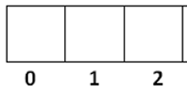
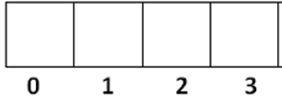
דוגמא 1
void main()
{
int *ar[3], x=5, y[4] = {10 , 25 , 13 , 47}, i;
ar[0] = &x;
ar[1] = y; //ar[1] = &y[0]
ar[2] = y+2; //ar[2]=&y[2]
for (i=0;i<3;i++)
printf("%d\n", *ar[i] );
}
5
10
13
ar
&x
&y[0]
&y[2]
x
5
y
10
25
13
47

Slide 4
דוגמא 2
void main()
{
int *ptr_ar[3], y[4] = {10 , 25 , 13 , 47}, i;
ptr_ar[0] = y; //ptr_ar[0] = &y[0]
כיצד ניגשים לאיברי המערך y בעזרת המצביע ptr_ar[0]?
פשוט מחליפים את שם המערך (y) בשם המצביע (ptr_ar[0])
for (i=0;i<4;i++)
printf("%d\n", ptr_ar[0][i]);
// printf("%d\n", *(ptr_ar[0]+i));
// printf("%d\n", *((*ptr_ar)+i));
}
printf("%d\n", y[i]);
printf("%d\n", *(y+i));
10
25
ptr_ar
y
10
25
13
47
&y[0]
13
47

Slide 5
דוגמא 3
void main()
{
int *ar[3], size;
printf(“Enter a size\n”);
scanf(“%d”,&size);
ar[0] = (int*)malloc(size*sizeof(int));
…
size
4
ar
2500
heap:2500

Slide 6
דוגמא 1 לפתרון בכיתה
נתונות ההגדרות הבאות:
int ar[4]={11,22,33,44}, *pointers[3];
pointers[0]=ar;
רשום מה ידפיסו הפקודות הבאות
printf("%d",*(pointers[0]));
printf("%d",pointers[0]);
printf("%d",*pointers);
printf("%d",*(pointers[0]+2));

Slide 7
דוגמא 2 לפתרון בכיתה
כתוב תוכנית המגדירה מערך של 3 מצביעים מטיפוס int ומציבה בו את הכתובות הבאות:
בתא הראשון – כתובת של מערך דינאמי בגודל הנקלט מהמשתמש. התוכנית תקלוט מספרים למערך זה שהוקצה.
בתא השני – כתובת של מערך דינאמי בו יועתקו המספרים החיוביים מהמערך הראשון שהוקצה.
בתא השלישי – כתובת של התא האחרון של המערך הראשון שהוקצה.
התוכנית תדפיס את כל הערכים המוצבעים ע"י המצביעים של המערך.

Slide 8
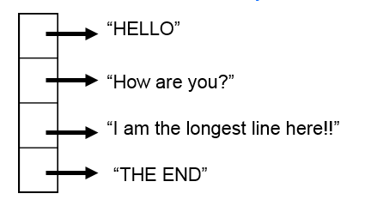
מערך של "מחרוזות קבועות"
מערך של מחרוזות קבועות הוא גם מערך של מצביעים
char* שם המערך [ גודל ]={“מחרוזת“,”מחרוזת“,…};
char* message[4] = {
“HELLO!”,
“How are you?”,
“I am the longest line here!!”,
“THE END”}

Slide 9
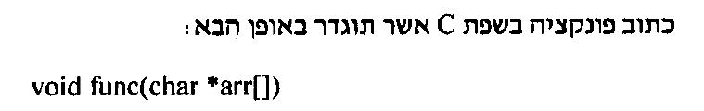
דוגמא 3 לפתרון בכיתה
הפוקנציה מקבלת מערך של מחרוזות.
לא ידוע מהו גודל המערך, אך ידוע שסוף המערך מיוצג ע"י המחרוזת "0000". הפונקציה תבצע את הפעולות הבאות:
תדפיס את המחרוזות שבמערך לא כולל המחרוזת "0000"
תספור כמה מחרוזות יש במערך (לא כולל המחרוזת "0000") ותדפיס את כמות המחרוזות.
“0000”

Slide 10
מערך מצביעים כפרמטר לפונקציה
דרך 1:
ערך מוחזר שם פונקציה (טיפוס מערך *שם מערך [])
דרך 2:
ערך מוחזר שם פונקציה (טיפוס מערך **שם מערך)
void function(int *arr[])
void function(int **arr)

